Slide 1


PROJECT HUB
сервис для реализации бизнес-гипотез
Десятова Екатерина 2Ф1
Шакитский Владислав 2Р1

Slide 2
PROJECT HUB
Что мы предлагаем?
Студенты реализуют бизнес-гипотезы предпринимателей, получая опыт и деньги
Предприниматели экономят на реализации бизнес-гипотезы
01

Slide 3



PROJECT HUB
Проблемы
Актуальность
Сложность проектной деятельности
Главный тренд венчурных фондов – IT проекты
Высокие цены на базовую реализацию бизнес-гипотезы
Количество новых IT бизнесов в России выросло на 17%
60-90 студентов IThub ежегодно не могут найти друзей и команду
Тяжелая адаптация
02

Slide 4


PROJECT HUB
Решение
Создать веб-приложение, которое будет решать все эти проблемы с помощью своих функций
03

Slide 5


PROJECT HUB
Целевая аудитория
B2C Студенты
B2B Бизнесмены
04

Slide 6
PROJECT HUB
Ценностное предложение
Прокачивай себя, найди команду и заказчиков с помощью функций Project Hub! Начинай свой путь в успешное будущее с хорошей практики!
Реализуй свою бизнес-гипотезу в 10 раз дешевле рынка с помощью функций Project Hub! Протестируй работу своего продукта быстро и недорого!
05

Slide 7






PROJECT HUB
Функции и преимущества
Для студентов:
Для предпринимателей:
Сбор команды
Создание задачи
Получение задач от заказчика
Выбор команды для реализации
Командная работа в трекере
Быстрый и экономный результат
06

Slide 8
PROJECT HUB
План развития проекта
Запуск проекта
Разработка, Презентация
Этап До
Тестирование (UAT)
Правки/доработка функционала
13

Slide 9
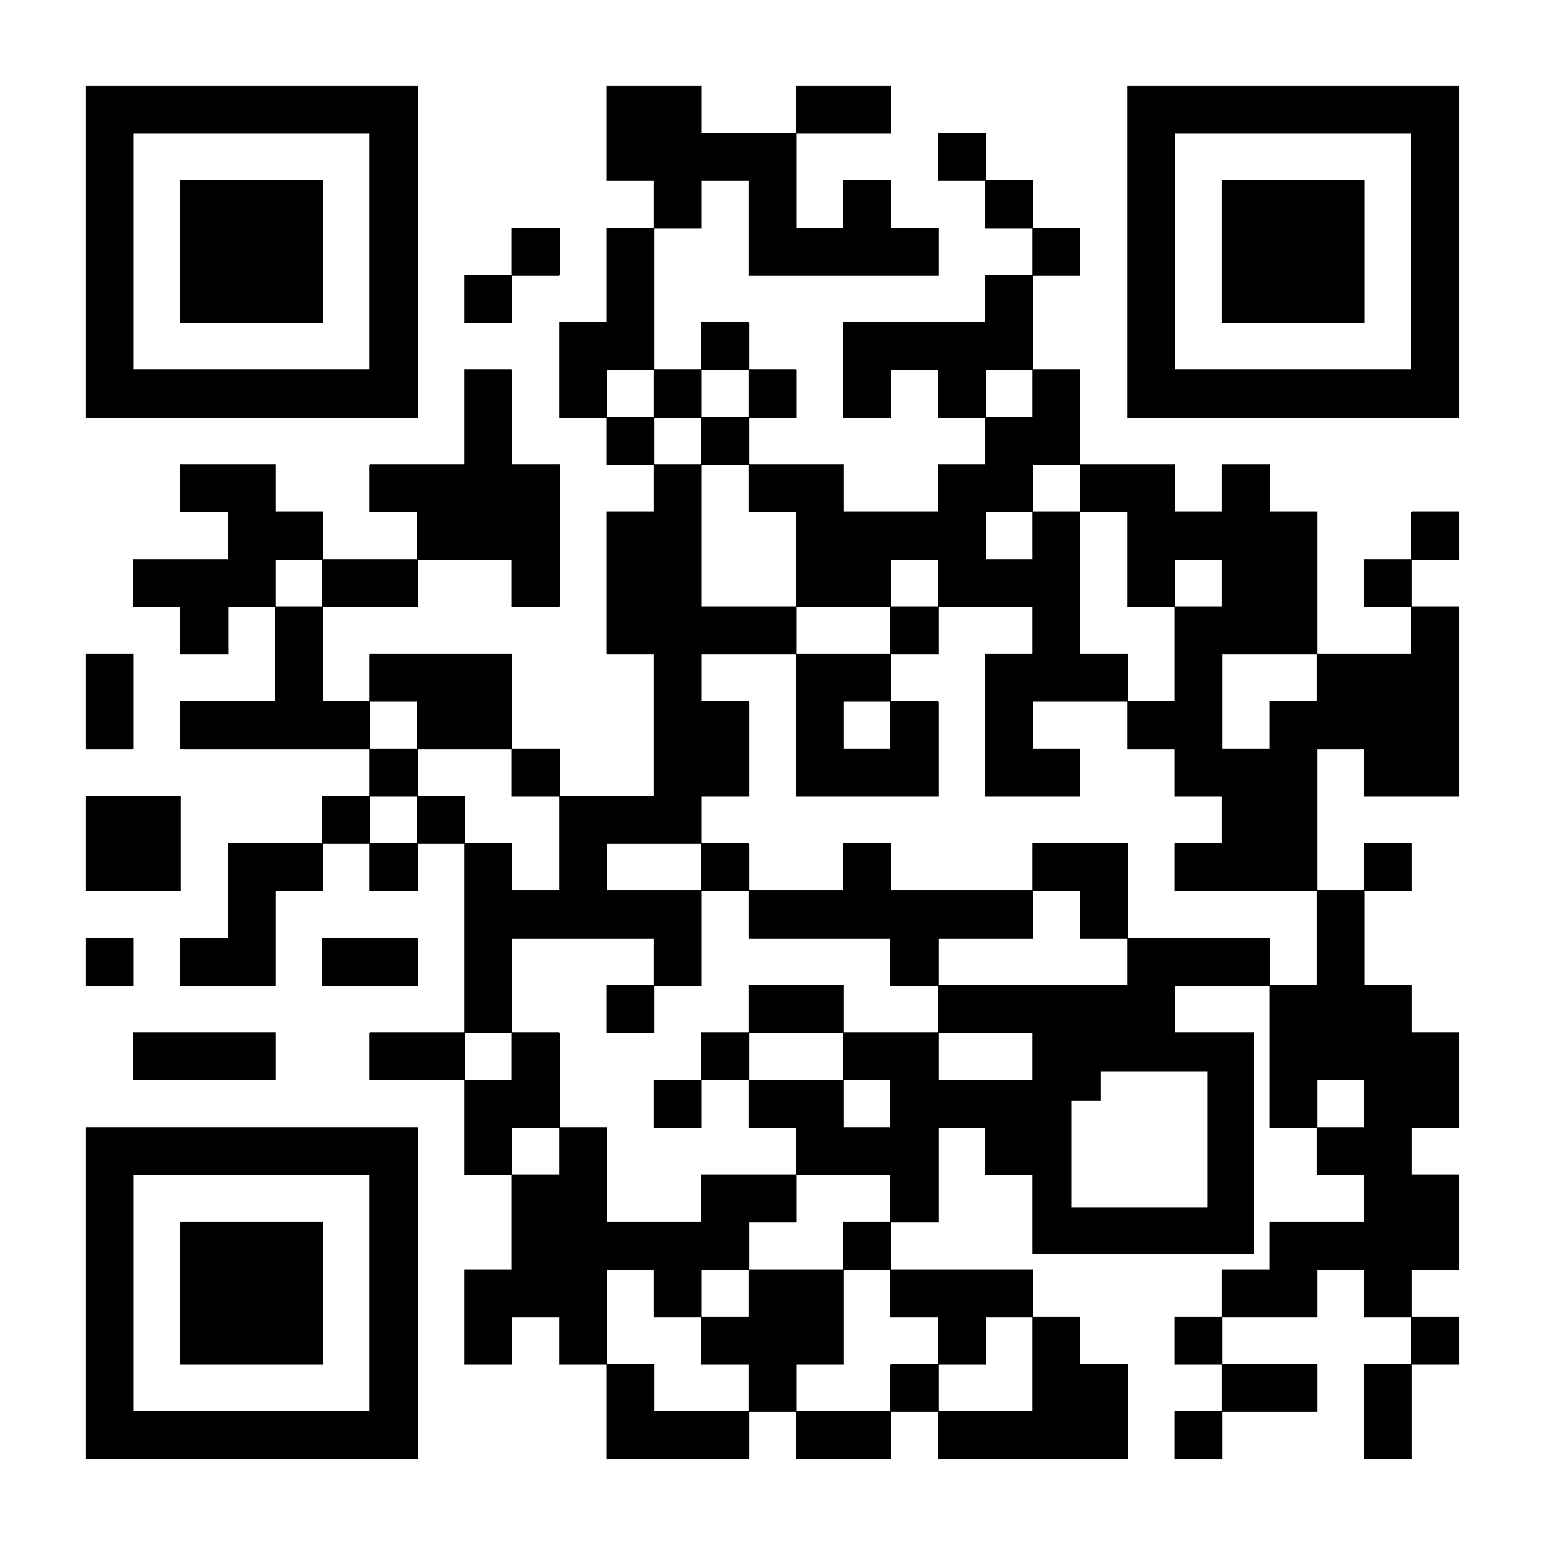
PROJECT HUB

